Slide 1
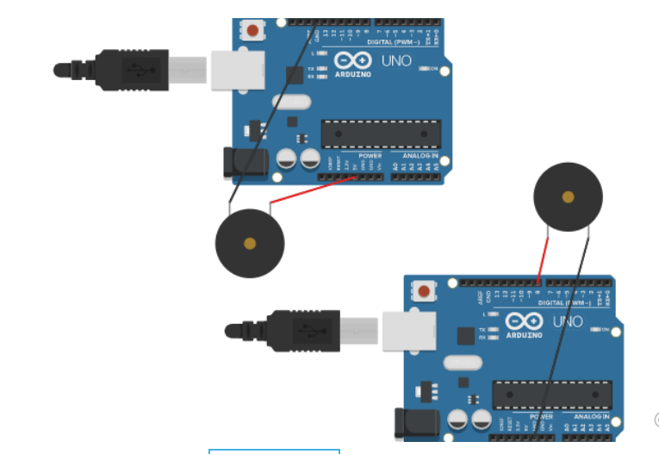
蜂鳴器
1
Tinkercad 先練習法
2
認識腳位

Slide 2
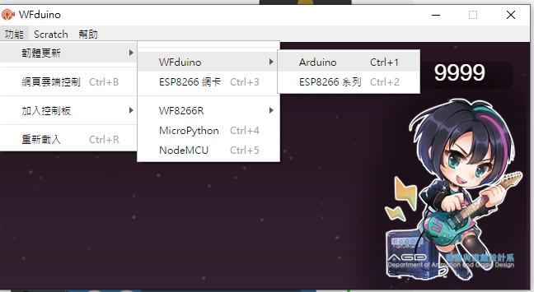
使用WFduino前先更新靱體

Slide 3
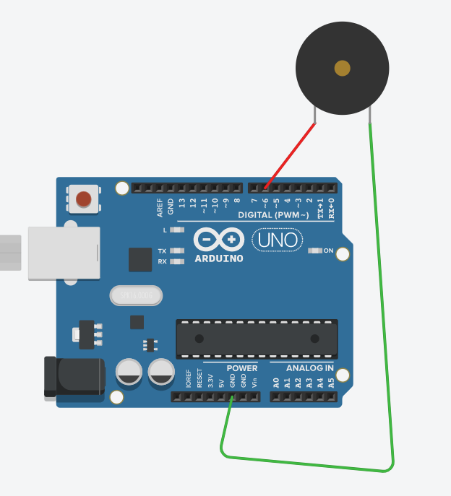


使用WFduino前先必更新靱體
~表示腳位共用
數位、類比
建議輸出1-250
250-255會變無聲

Slide 4
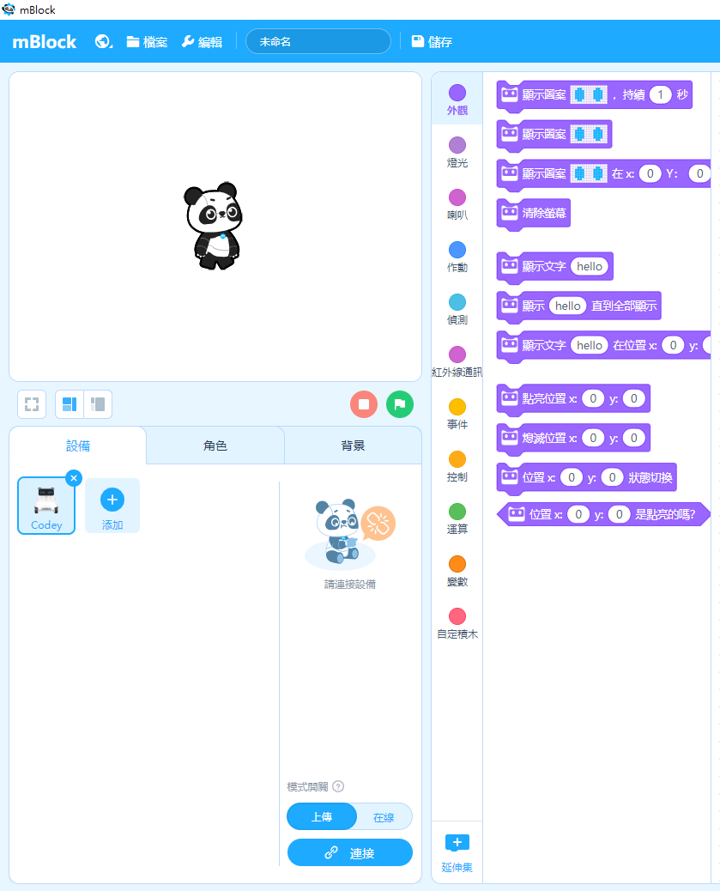
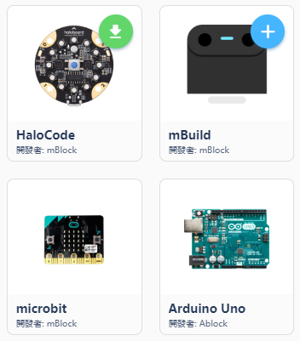
Arduino uno

Slide 5
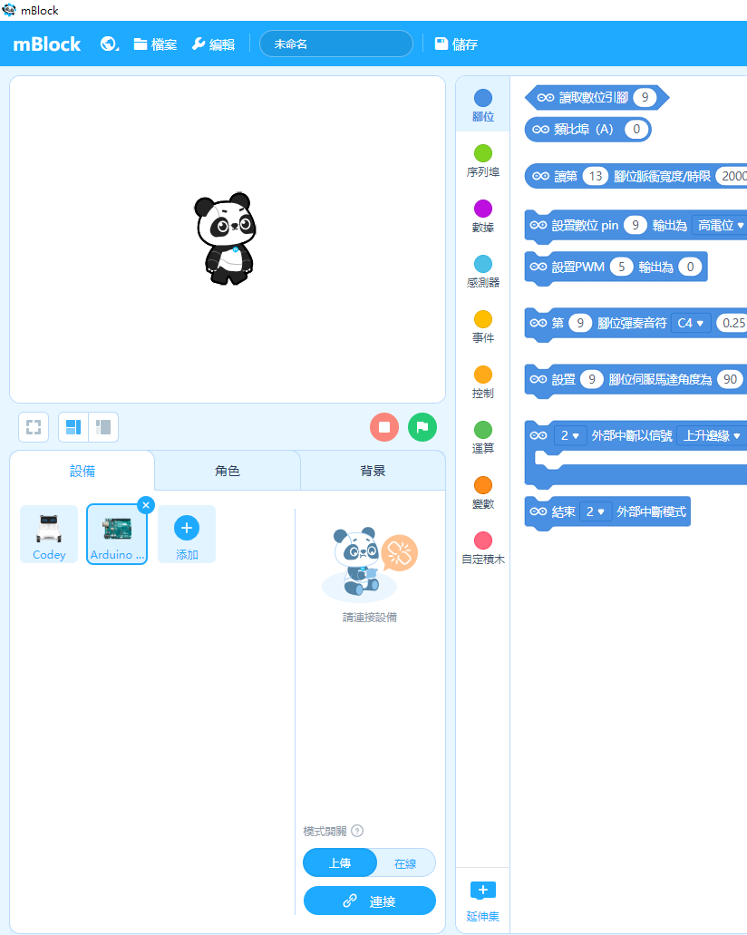
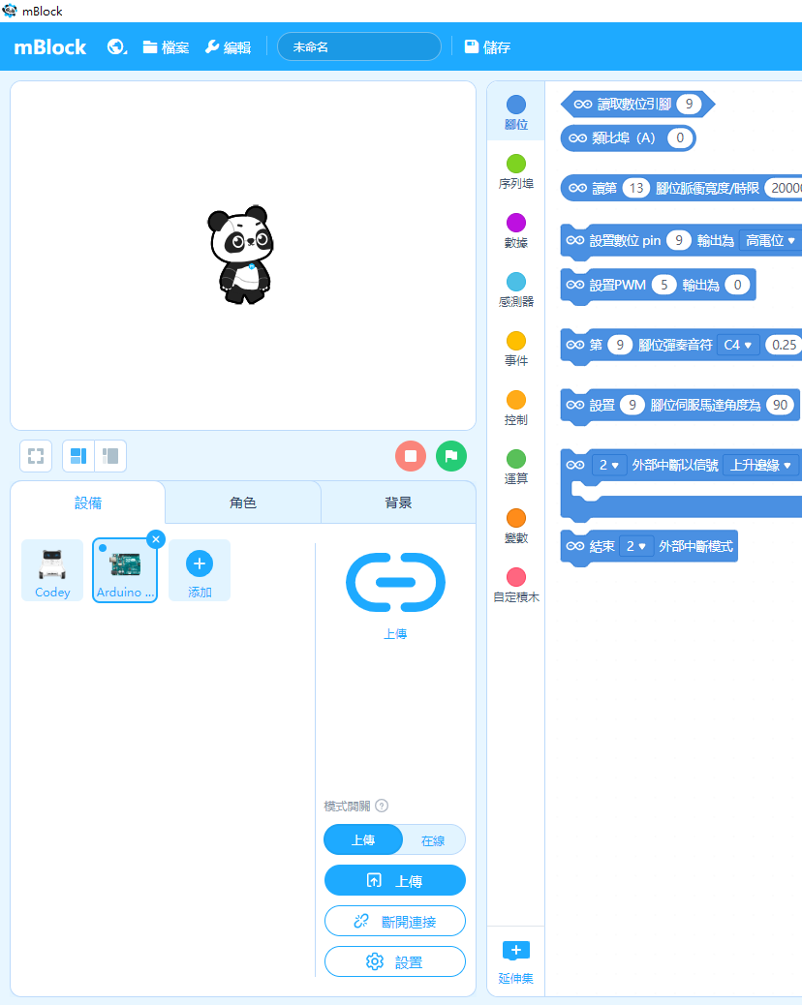
更新靱體

Slide 6
